Slide 1
L’AQUARIUM
DE CONSTANTA

Slide 2
L’aquarium «Ion Borcea» est un bâtiment emblématique situé dans le centre historique de Constanta. L’aquarium a été construit entre 1955 et 1958 d’après les plans de l’architecte A. Bernovski. Il a été inauguré le 1er mai 1958.

Slide 3
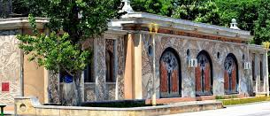

Slide 4
L’idée de mettre en place un aquarium appartenait à Ion Borcea et Ion Bălănescu.
Il arbite une grande variété de poissons d’eau douce et d’eau de mer, ainsi que des invertébrés de la Mer Noire et migrants de la Méditerranée. Il comprend environ 2000 poissons de 60 espèces.

Slide 5
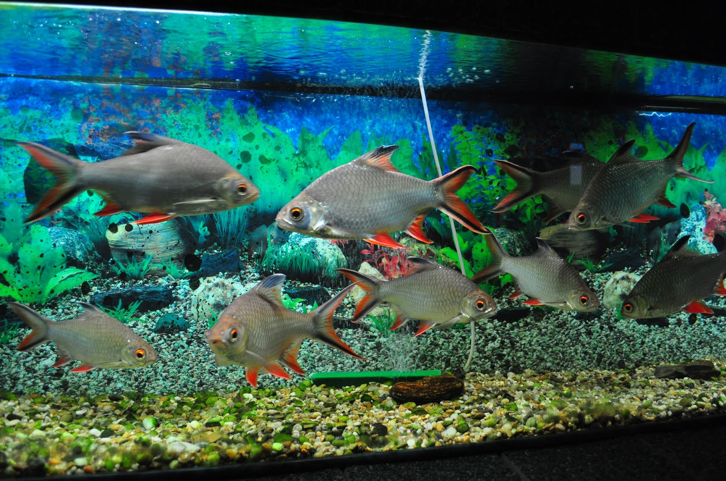

Slide 6
Les espèces non- économiques, d’intérêt écologique, et moins connues comme le chat et le renard de mer ou requin-renard, le scorpion et le dragon de mer sont également d’une intérêt particulier.

Slide 7
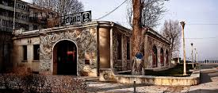

Slide 8
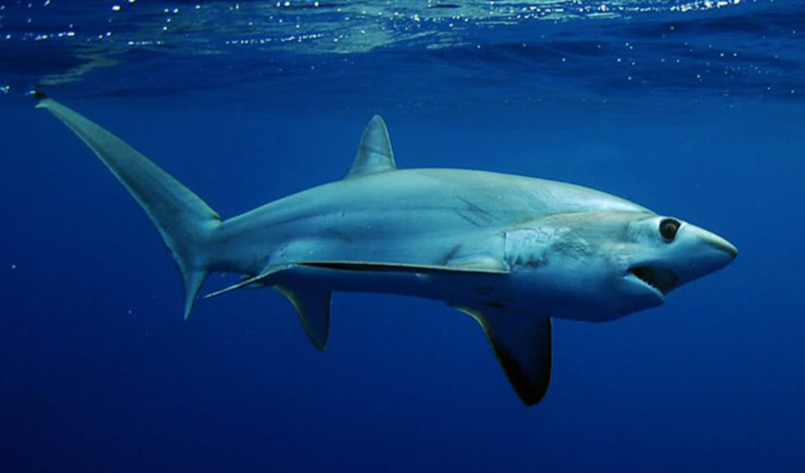
LE REQUIN-RENARD

Slide 9
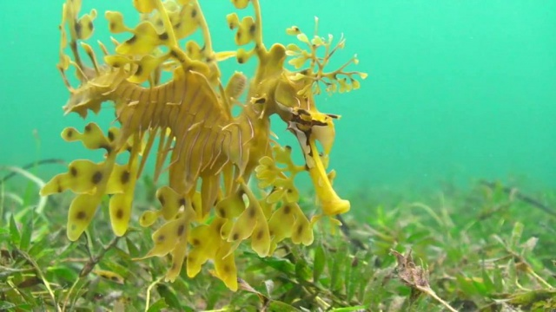
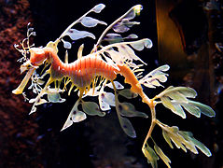
LE DRAGON DE MER

Slide 10
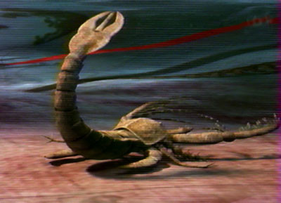
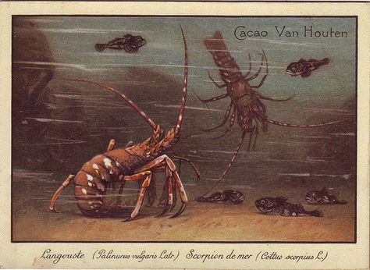
LE SCORPION DE MER

